Slide 1
题目：基于关系图的住宅建筑空间布局系统设计与实现
方向领域综合设计答辩
姓 名：余梓俊
学 号：2018211991
专业班级：计算机科学与技术18-3班
指导教师：吴文明
汇报日期：2022-01-13

Slide 2
汇报提纲
需求与任务功能描述
总体设计思路
详细设计与实现
系统功能测试与展示
总结与展望

Slide 3
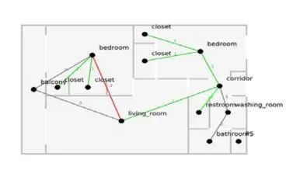
需求与任务功能描述
绘制“气泡图”以说明房间的数量及其相邻关系
绘制出若干平面图供雇主选择
根据雇主意见修改第1步的气泡图
确定某一张平面图进一步细化

Slide 4
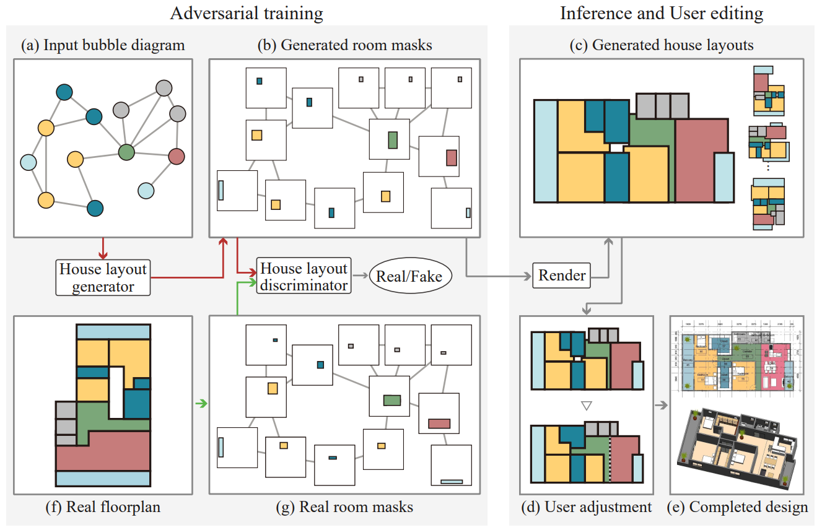
需求与任务功能描述

Slide 5






总体设计思路

Slide 6


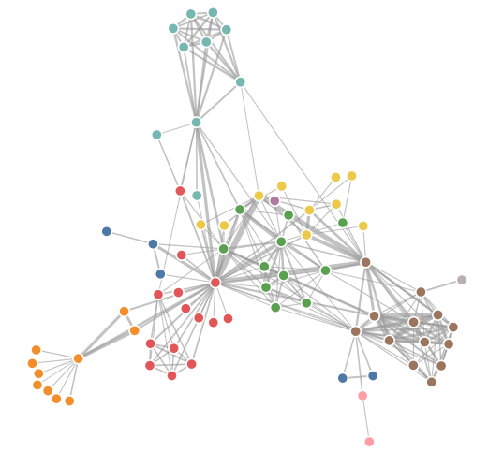
详细设计与实现

Slide 7
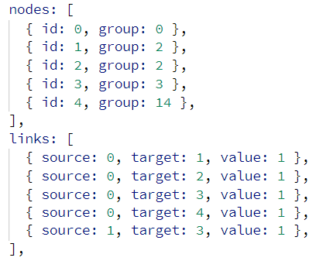
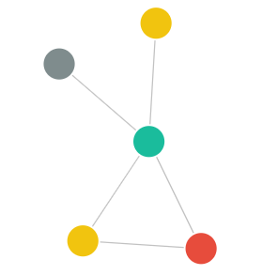
详细设计与实现

Slide 8
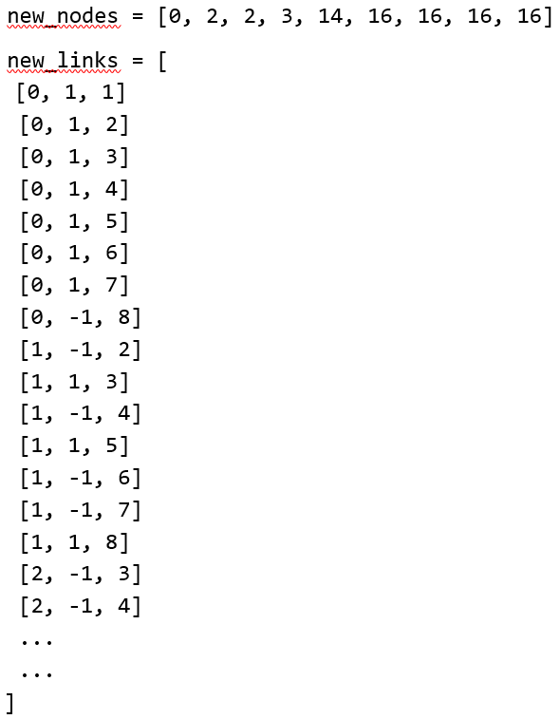
详细设计与实现

Slide 9
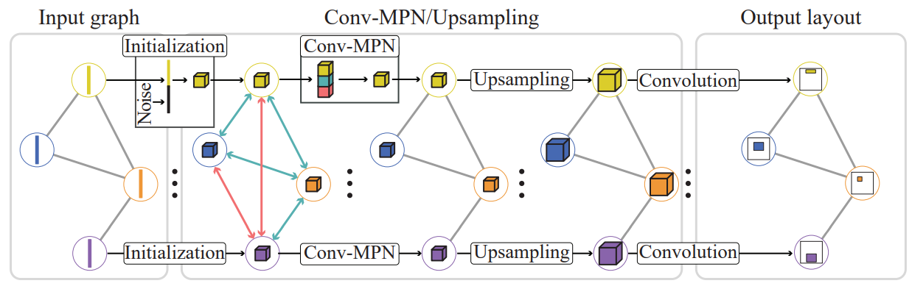
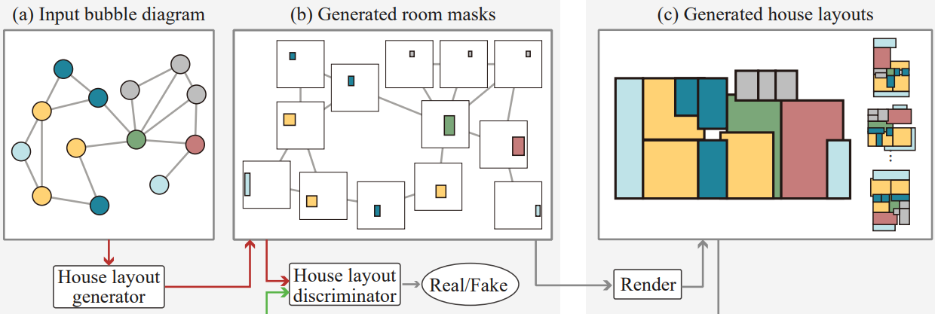
详细设计与实现
House-GAN

Slide 10
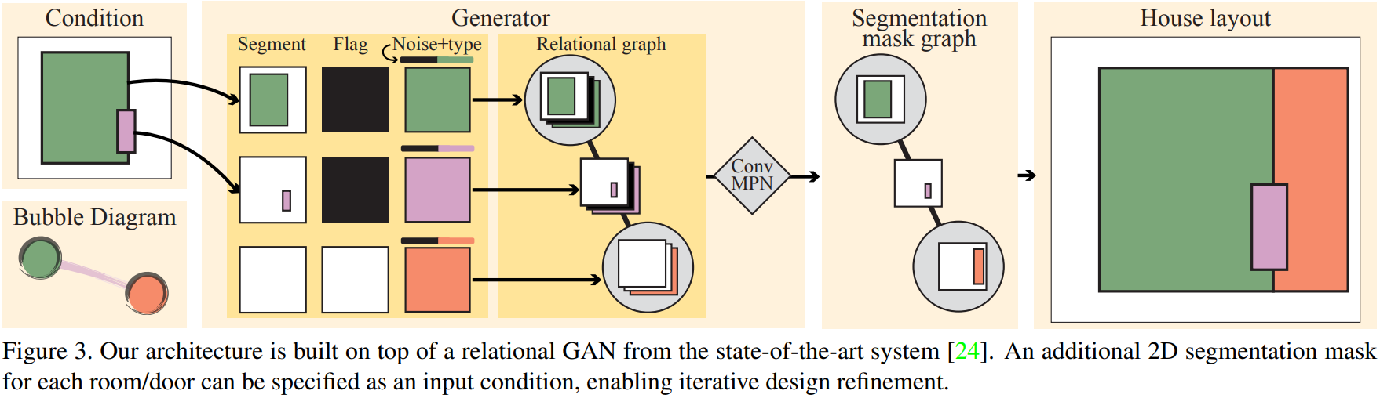
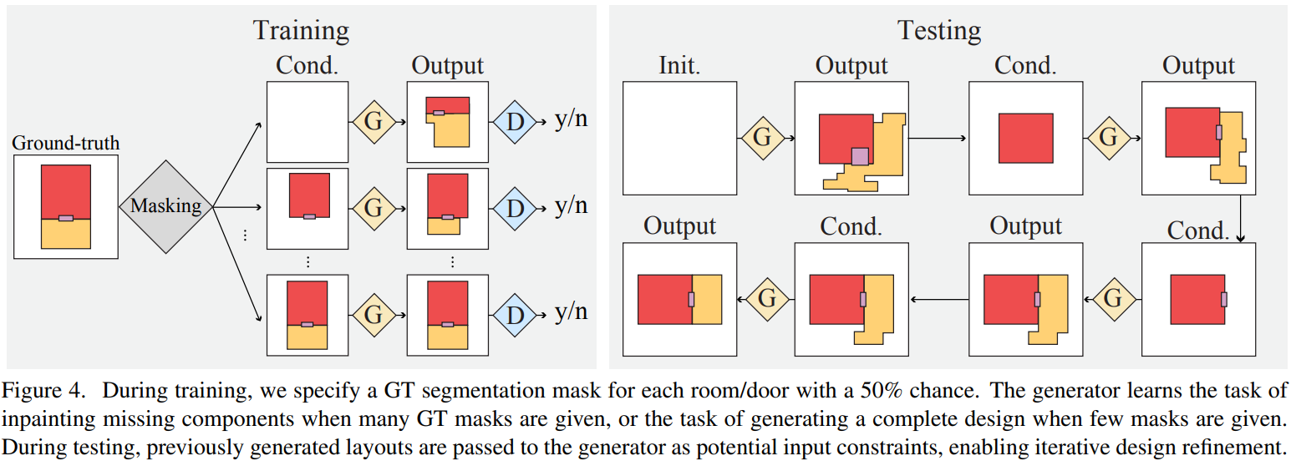
详细设计与实现
House-GAN++

Slide 11
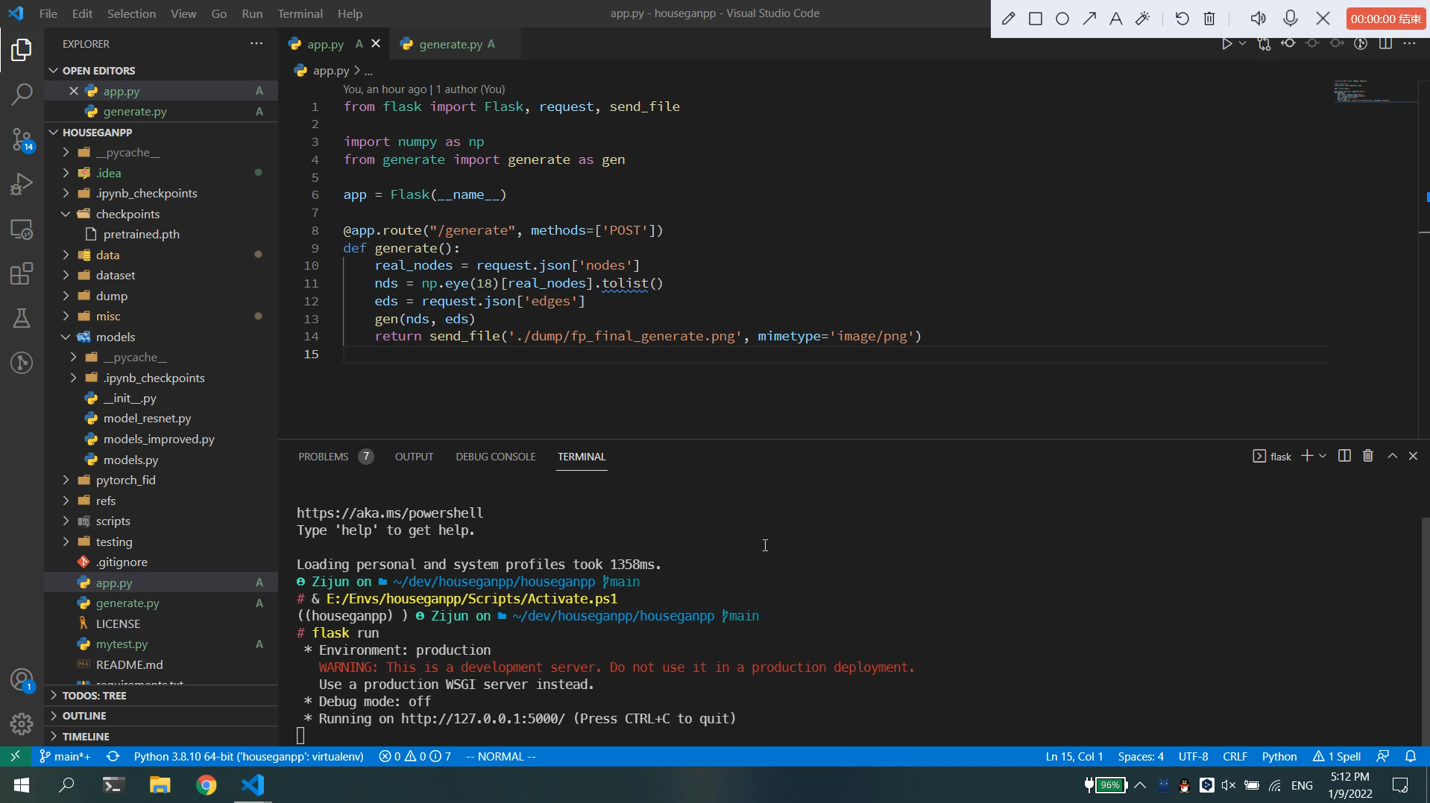
系统功能测试与展示

Slide 12
总结与展望
气泡图交互的问题
应当保留生成的历史记录
生成的户型图作用有限

Slide 13
请各位评委老师指导！

